Slide 1
City Payment Gateway
Ομαδα : G-lts
TID : 34

Slide 2
Η αναγκη
Εξεύρεση πόρων για ενίσχυση κοινωνικών δομών
Ενίσχυση τοπικών επιχειρήσεων/παραγωγών με καλές πρακτικές κυκλικής οικονομίας
Εκσυγχρονισμός μέσων πληρωμής του δήμου
Ενίσχυση συλλογικών δράσεων σε τοπικό επίπεδο
Μείωση κόστους με εκμετάλλευση ελεύθερου λογισμικού και ανοιχτών τεχνολογικών υποδομών (Open APIs)
Μείωση γραφειοκρατίας
TID : 34

Slide 3
Η Ιδεα
Ηλεκτρονική Πλατφόρμα που περιλαμβάνει :
Εικονικό Κοινωνικό Παντοπωλείο
Πληρωμές στον δήμο
Παραγγελίες χωρίς μεσάζοντες
Ανταποδοτικότητα – επιβράβευση δωρητών, πολιτών και επιχειρήσεων
Μελλοντικές επεκτάσεις (αναφορές προβλημάτων κλπ)
TID : 34

Slide 4







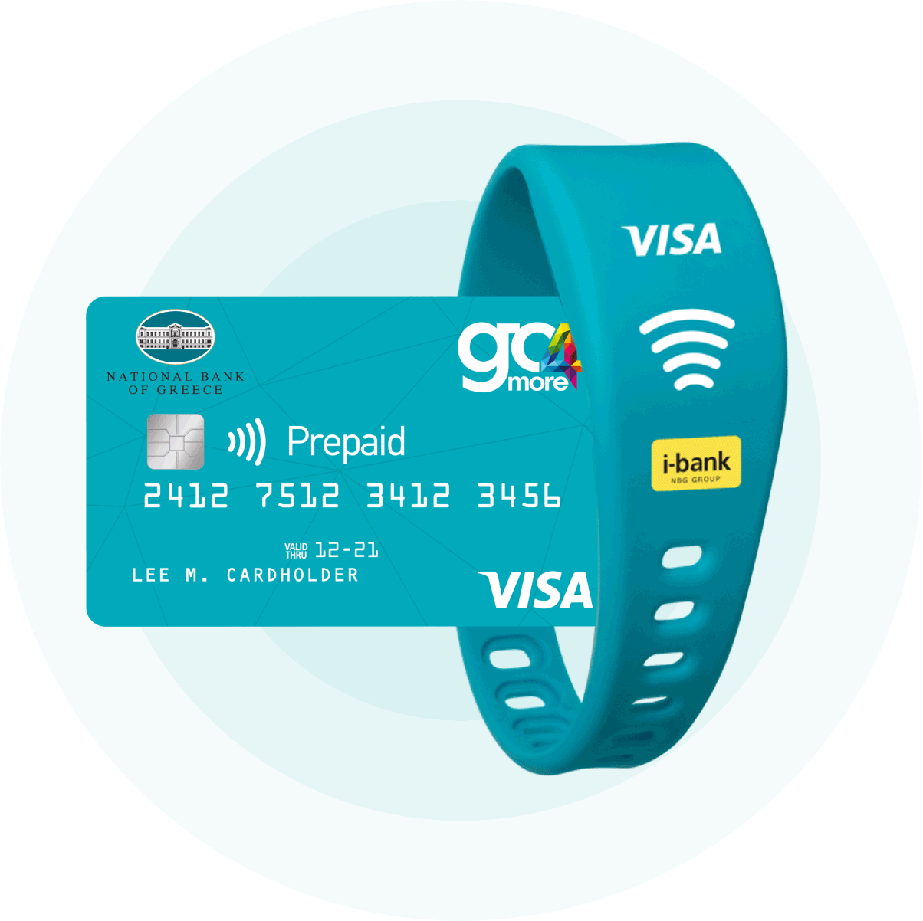
Λογαριασμός
Επιχείρησης
Λογαριασμός
Κοινωνικού
Παντοπωλείου
Ψηφιακό
Κοινωνικό Παντοπωλείο
TID : 34

Slide 5

Τεχνολογιεσ
Η πλατφόρμα λειτουργεί πάνω σε ελεύθερο λογισμικό
Ταυτοποίηση χρήστη μέσω εθνικού κόμβου eIDAS, Identity Server NBG κλπ
APIs που χρησιμοποιήθηκαν :
TID : 34

Slide 6

Τεχνολογιεσ
Η πλατφόρμα λειτουργεί πάνω σε ελεύθερο λογισμικό
Ταυτοποίηση χρήστη μέσω εθνικού κόμβου eIDAS, Identity Server NBG κλπ
APIs που χρησιμοποιήθηκαν :
TID : 34

Slide 7

Τεχνολογιεσ
Η πλατφόρμα λειτουργεί πάνω σε ελεύθερο λογισμικό
Ταυτοποίηση χρήστη μέσω εθνικού κόμβου eIDAS, Identity Server NBG κλπ
APIs που χρησιμοποιήθηκαν :
TID : 34

Slide 8

Τεχνολογιεσ
Η πλατφόρμα λειτουργεί πάνω σε ελεύθερο λογισμικό
Ταυτοποίηση χρήστη μέσω εθνικού κόμβου eIDAS, Identity Server NBG κλπ
APIs που χρησιμοποιήθηκαν :
TID : 34

Slide 9

Τεχνολογιεσ
Η πλατφόρμα λειτουργεί πάνω σε ελεύθερο λογισμικό
Ταυτοποίηση χρήστη μέσω εθνικού κόμβου eIDAS, Identity Server NBG κλπ
APIs που χρησιμοποιήθηκαν :
TID : 34

Slide 10

Τεχνολογιεσ
Η πλατφόρμα λειτουργεί πάνω σε ελεύθερο λογισμικό
Ταυτοποίηση χρήστη μέσω εθνικού κόμβου eIDAS, Identity Server NBG κλπ
APIs που χρησιμοποιήθηκαν :
TID : 34

Slide 11

Οφελη
Όφελος | Δήμος | Πολίτες | Επιχειρήσεις
Ενίσχυση κοινωνικών δομών
Συλλογικές δράσεις
Ενίσχυση κυκλικής οικονομίας
Εκμετάλλευση ανοιχτών τεχνολογικών υποδομών (open APIs)
Εταιρική κοινωνική ευθύνη
Μειωμένο κόστος συναλλαγών
Μείωση γραφειοκρατίας
Επιβράβευση συμμετοχής και συνεισφοράς

Slide 12



ομαδα
Αναστάσιος Λισγάρας
Μιχαήλ-Άρης Καλατζής
Νικόλαος Κορνελάκης

Slide 13
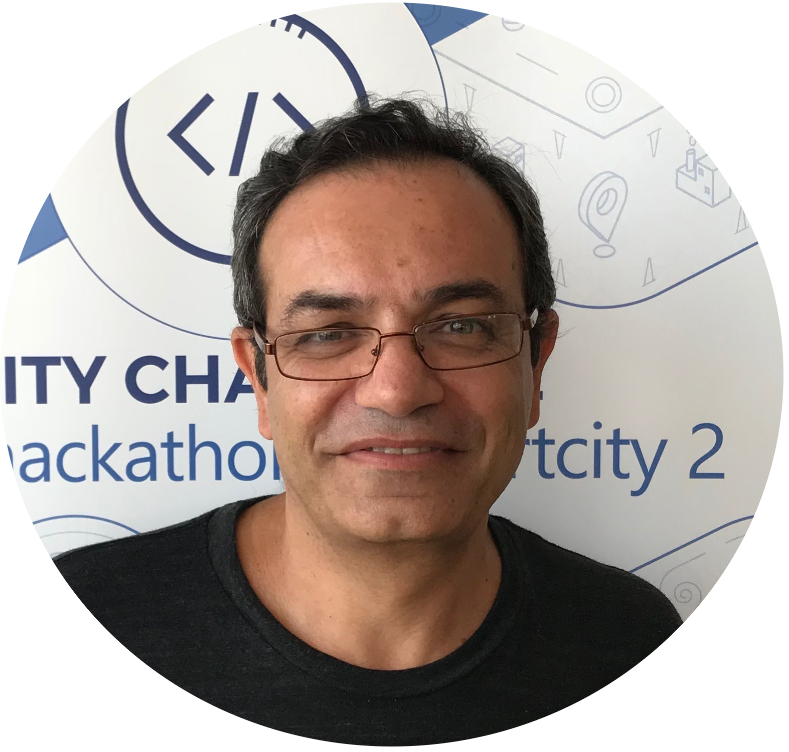
ομαδα
Αναστάσιος Λισγάρας
Μιχαήλ-Άρης Καλατζής
Νικόλαος Κορνελάκης
Special Thanks to :
Δαμιανός

Slide 14
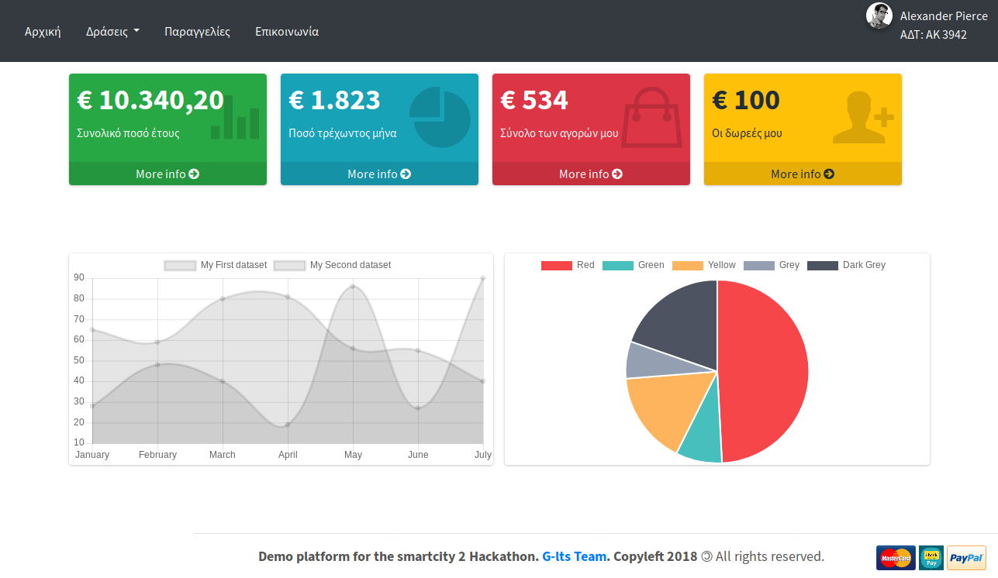

Slide 15
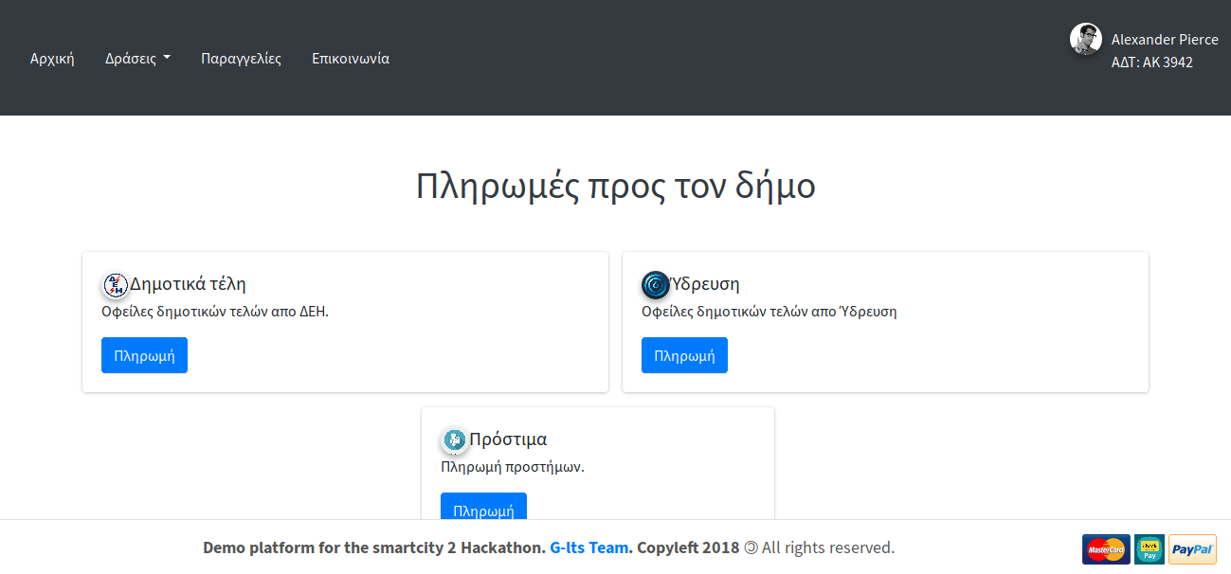

Slide 16
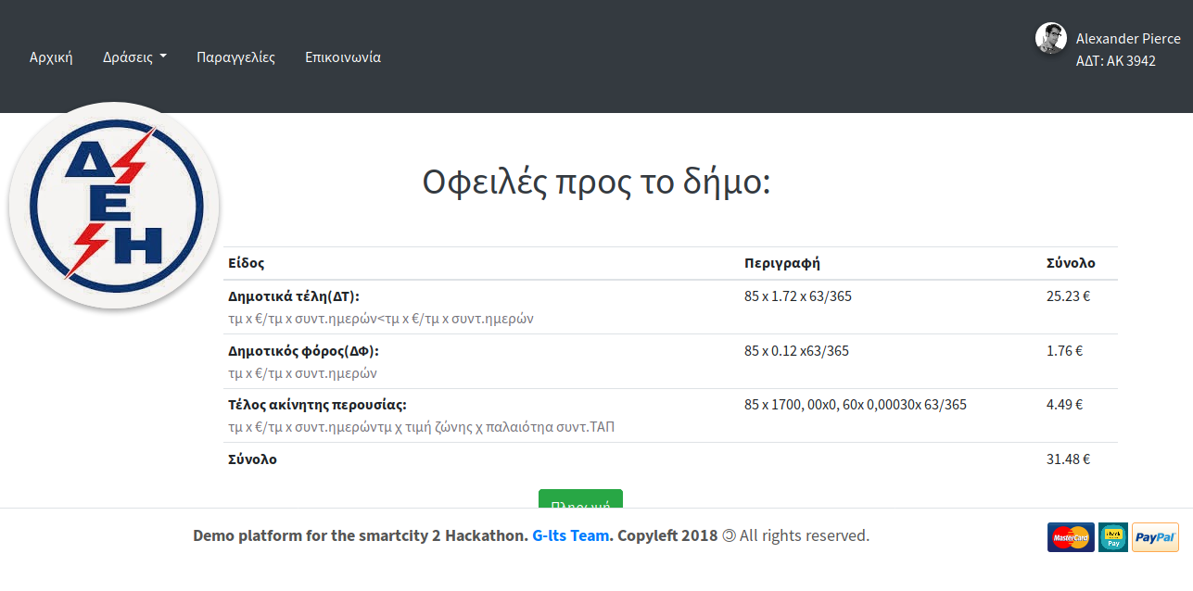

Slide 17
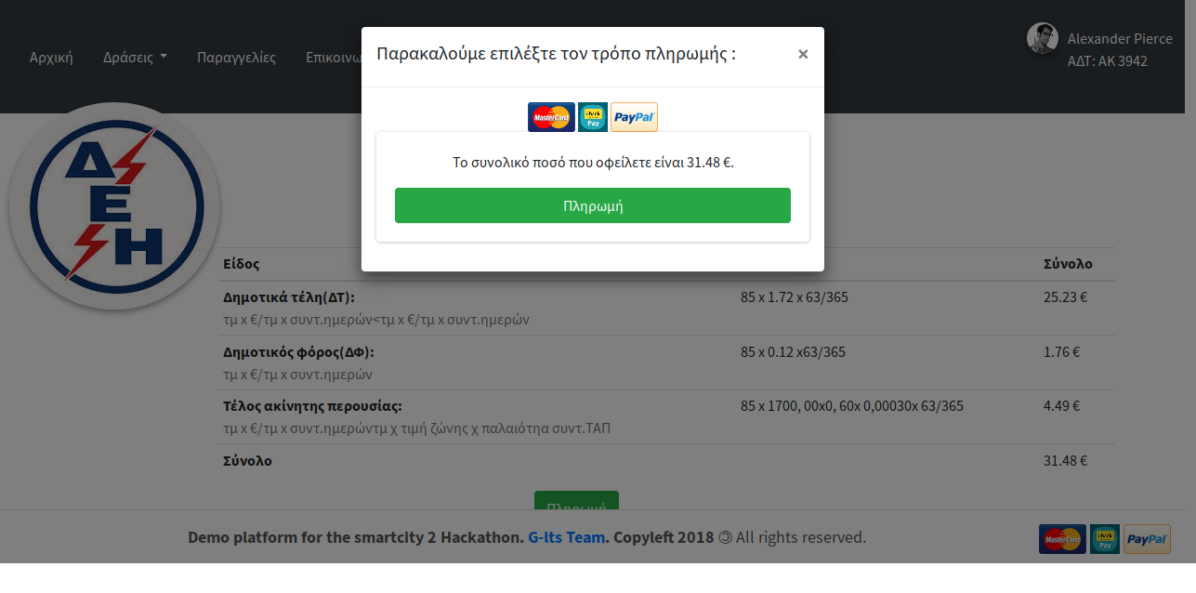

Slide 18
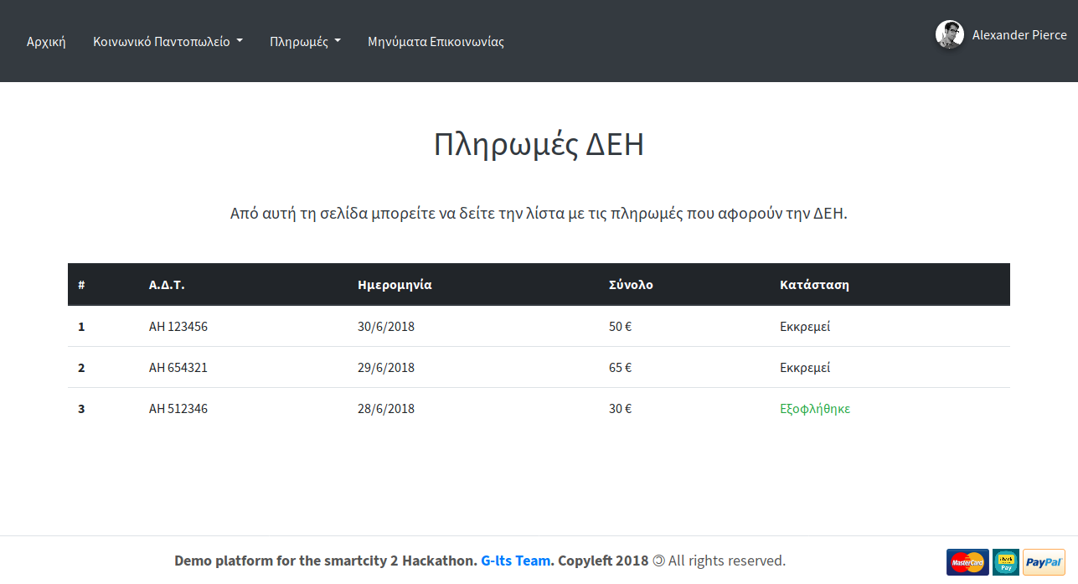

Slide 19
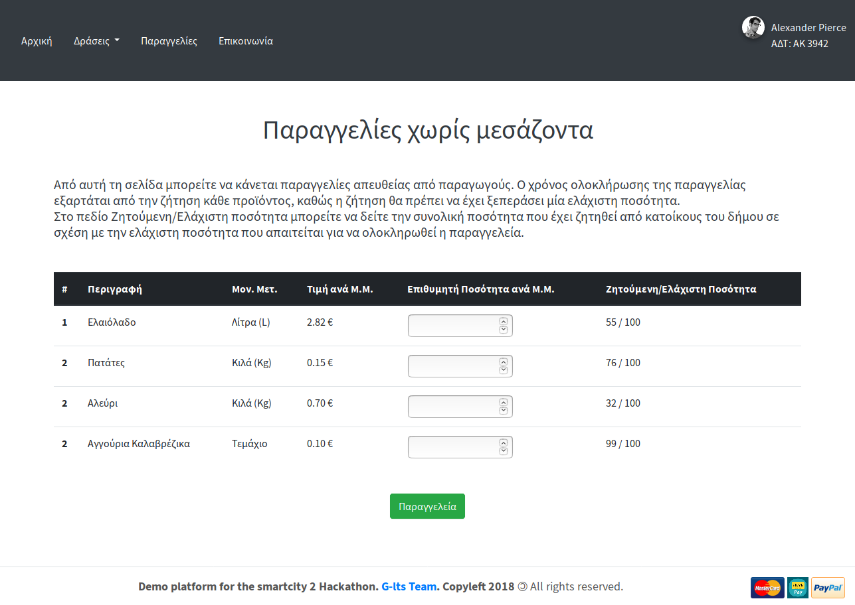

Slide 20
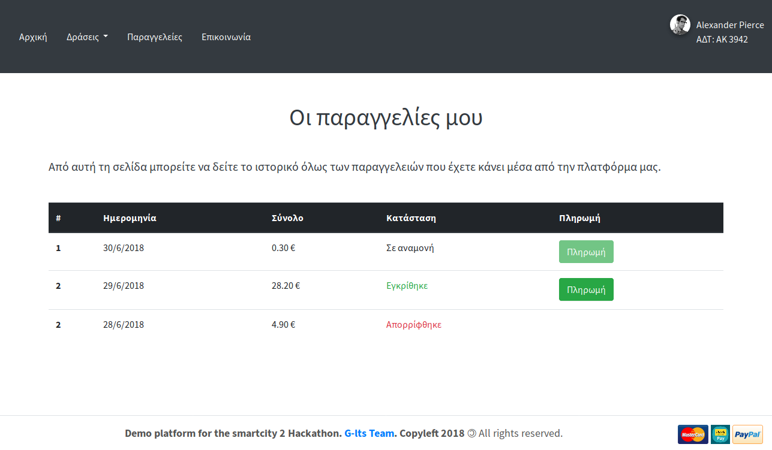

Slide 21
